Slide 1
Својства на кетони и поважни претставници

Slide 2
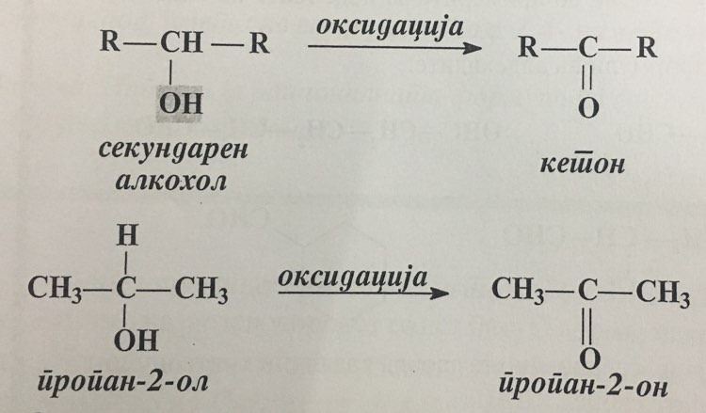
Добивање
Оксидација на секундарен алкохол

Slide 3
Хидратација на алкини
Хидратацијата се изведува во присуство на концентрирана сулфурна киселина и катализатор, најчесто жива(II)оксид. За добивање на кетони, алкинот треба да има повеќе од два јаглеродни атоми.

Slide 4
Реакции на адиција
Алдолна адиција
Кетоните може да реагираат сами меѓу себе. Ваквите реакции се одвиваат во присуство на разредени бази или киселини. Добиениот продукт содржи карбонилна и хидроксилна група (алдол) според што реакцијата го добила името.

Slide 5
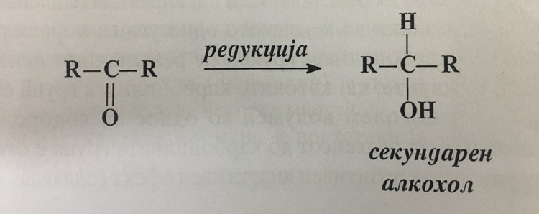
Редукција на кетони
Редукцијата на кетони се изведува во присуство на катализатор, а како краен продукт се добива секундарен алкохол.

Slide 6
Реакција на оксидација
Во присуство на оксидациони средства како KMnO₄, K₂Cr₂O₇, CuO и ригорозни услови, доаѓа до оксидација на кетони. Реакцијата се одвива потешко отколку кај алдехидите. Доаѓа до кинење на С-С врската меѓу карбонилната група и едниот радикал, затоа при овие реакции се добива смеса од киселини.

Slide 7
Претставници
Пропанон (ацетон)
Ацетонот е еден од продуктите на сува дестилација на дрво. Ацетонот се добива и со ацетонско вриење на прости шеќери, како и со разложување на калциумова сол на оцетна киселина (калциум ацетат).
Ацетонот е лесно испарлива течност со карактеристичен мирис. Со водата се меша во секој однос и е добар растворувач на масти, бои, лакови, смоли и други органски супстанци. Како добар растворувач се користи во фармацијата, козметичката индустрија и друго.

